Slide 1
Програмні засоби обробки документів та інформації. Види систем обробки текстів
За навчальною програмою 2018 року
Урок 10

Slide 2
Програмні засоби обробки документів та інформації
Розділ 2 § 10
У підготовці текстових документів на комп’ютері використовуються такі операцій:
введення
редагування
форматування
Операції введення — дають змогу перенести вихідний текст з його зовнішньої форми в електронний вигляд, тобто у файл, що зберігається на комп’ютері;

Slide 3
Програмні засоби обробки документів та інформації
Розділ 2 § 10
Операції редагування (правки) дають змогу змінити вже існуючий електронний документ:
шляхом додавання або видалення його фрагментів,
перестановки частин документа,
злиття декількох файлів,
розбиття єдиного документа на декілька більш дрібних і т. д.;

Slide 4
Програмні засоби обробки документів та інформації
Розділ 2 § 10
Оформлення документа задають операціями форматування.
Команди форматування допомагають точно визначити, як буде виглядати текст на екрані монітора або на папері після друку на принтері

Slide 5
Програмні засоби обробки документів та інформації
Розділ 2 § 10
Види систем обробки текстів
Текстові редактори
Текстові процесори
Видавничі системи

Slide 6
Програмні засоби обробки документів та інформації
Розділ 2 § 10
У текстових редакторів (наприклад, Блокнот) можливості мінімальні: розмір і шрифт символів задаються для всього документа, практично відсутні можливості форматування абзаців.
Текстовий процесор — це програма, що дає змогу вводити, редагувати й форматувати текст, вставляти малюнки і таблиці, перевіряти правопис, складати зміст, виконувати перенос слів та багато інших складних операцій.

Slide 7
Програмні засоби обробки документів та інформації
Розділ 2 § 10
Текстові процесори, наприклад:
Microsoft
Word
Libre Office
Writer
Підтримують повноцінне форматування текстових об'єктів, додавання ілюстрацій до текстового документа, автоматизоване створення змісту та покажчиків тощо.

Slide 8
Програмні засоби обробки документів та інформації
Розділ 2 § 10
Додавати текст
Додавати інші об’єкти (малюнки, таблиці, графіки, формули)
Зберігати
Текстовий
процесор
Переглядати, друкувати
Редагувати,
форматувати

Slide 9
Програмні засоби обробки документів та інформації
Розділ 2 § 10
Способи запуску Word:
Виконати
Пуск ⇒ Word
Двічі клацнути
на значку
будь-якого
файла
текстового
документа Word
Двічі
клацнути на
ярлику
програми
Word на
Робочому столі

Slide 10
Програмні засоби обробки документів та інформації
Розділ 2 § 10
Пуск
Word
2
1

Slide 11
Вікно текстового процесора Word
Розділ 2 § 10
Панель швидкого доступу
Вкладки
Стрічка
Вкладка файл
Група інструментів
Смуга прокручування
Робоча область
Кнопки та повзунок установлення масштабу
Курсор
Рядок стану

Slide 12
Програмні засоби обробки документів та інформації
Розділ 2 § 10
Настільна видавнича система — це програма, за допомогою якої можна створювати високоякісні оригінал-макети, що містять текст і графічні зображення для тиражування в друкарні.
Adobe
InDesign
Microsoft
Publisher

Slide 13
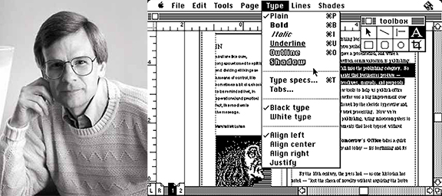
Для тих, хто хоче знати більше
Розділ 2 § 10
Перша настільна видавнича система з'явилася в 1985 р. її було створено на основі комп'ютера Apple Macintosh, лазерного принтера Apple LaserWriter та програми PageMaker компанії Aldus (у подальшому компанія увійшла до складу корпорації Adobe).
Засновник компанії Пол Брейнерд увів у широке використання і сам термін «настільних видавничих систем».
Зовнішній вигляд однієї з перших версій програми PageMaker
та її розробник Пол Брейнерд

Slide 14
Програмні засоби обробки документів та інформації
Розділ 2 § 10
Microsoft Publisher — це програма з пакету Microsoft Office, за допомогою якої можна створювати, оформлювати та публікувати документи різного типу.
За її допомогою можна:
готувати інформаційний бюлетень чи буклет для друку,
форми для розсилання електронною поштою або публікації в Інтернеті.

Slide 15
Програмні засоби обробки документів та інформації
Розділ 2 § 10
Завантажити програму можна тими ж способами, що й інші програми з пакету Microsoft Office.
Відкрити
Зберегти
файли, створені в середовищі Microsoft Publisher, можна тими ж способами, як і документи в інших програмах цього пакету.

Slide 16
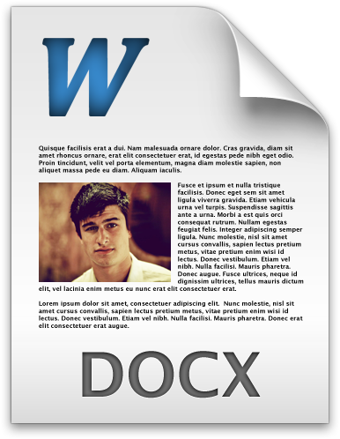
Програмні засоби обробки документів та інформації
Розділ 2 § 10
Стандартним форматом файлів для збереження комп'ютерних публікацій, підготовлених з використанням Publisher, є формат:
PUB
Програма надає користувачеві можливість зберігати файли і в інших форматах, наприклад,
pdf
doc
docx
jpg

Slide 17
Програмні засоби обробки документів та інформації
Розділ 2 § 10
Програму Publisher можна запустити на виконання кількома способами. Наведемо найпоширеніші з них:
виконати Пуск ⇒ Microsoft Office Publisher;
використати ярлик програми на Робочому столі або Панелі швидкого запуску;
двічі клацнути на значку файла публікації Publisher.

Slide 18
Формати файлів текстових документів
Розділ 2 § 10
Розглянемо найпоширеніші формати файлів текстових документів та їх характеристики.
Формат .txt (Text — текст) — зберігається текст із поділом на абзаци без форматування.
Формати .doc (Document — документ) і .docx (Document OpenXML) — зберігаються текст, рисунки, вставлені об’єкти, значення їх властивостей і форматування.
Формат .rtf (Rich Text Format — формат збагаченого тексту) — зберігаються текст, рисунки, вставлені об’єкти, додаткові відомості про форматування об’єктів; формат дозволяє опрацьовувати ці документи різними програмами.
Формат .pdf (Portable Document Format — формат портативного документа) — документ виглядає як малюнок, тому його вигляд не змінюється під час відкриття на різних пристроях.

Slide 19
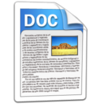
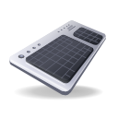
Текстовий документ та його об’єкти
Розділ 2 § 10
Графічні об’єкти
Текстовий редактор
Містить
Текстовий документ
Створюють
Текстові об’єкти
Текстовий процесор
Слово
Речення
Абзац
Сторінка
Виділяють
Миша
Клавіатура

Slide 20
Комунікаційні технології
За навчальною програмою 2018 року
Урок 11

Slide 21
Комунікаційні технології
Розділ 2 § 11
Комунікаційні технології — це сукупність прийомів, процедур засобів і методів, які використовуються в процесі комунікаційного
впливу суб’єктом комунікації з метою досягнення поставлених цілей і завдань

Slide 22
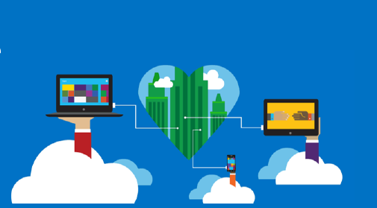
Комунікаційні технології
Розділ 2 § 11
З розповсюдженням Інтернету кардинально змінилося поняття робочого колективу.
Люди, що живуть у різних країнах і працюють у різних організаціях, можуть брати участь у спільній розробці проектів чи опрацюванні одних і тих самих документів.

Slide 23
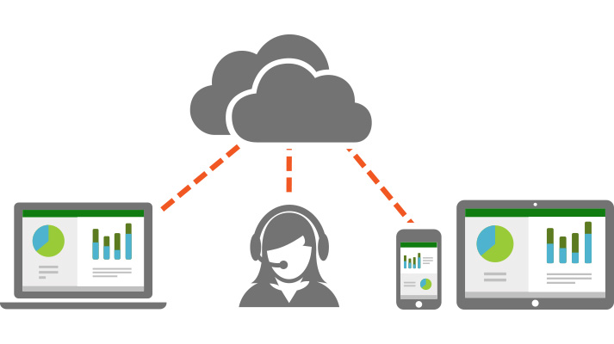
Комунікаційні технології
Розділ 2 § 11
Сьогодні вже нікого не здивуєш співробітниками, які ніколи не приходять в офіс компанії, а виконують свою роботу, не полишаючи власного будинку. Інші — постійно переміщуються по світу і беруть участь у різних нарадах, семінарах, перебуваючи в дорозі.

Slide 24
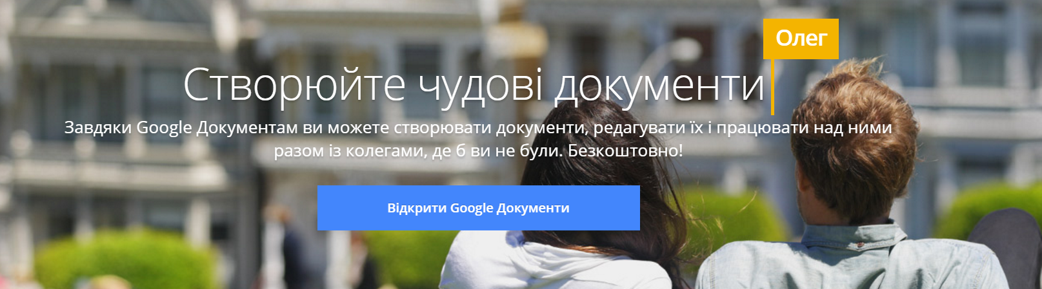
Комунікаційні технології
Розділ 2 § 11
Так і ви, працюючи з однокласниками над спільним проектом, можете знаходитися в різних місцях і в той самий час використовувати спільні документи, які, наприклад, розміщено на Google Диск.

Slide 25
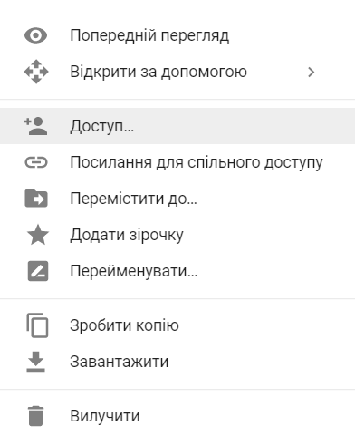
Комунікаційні технології
Розділ 2 § 11
Щоб надати спільний доступ до файлів чи папок обраним користувачам, слід:
Вибрати потрібний файл (папку).
Вибрати на панелі інструментів кнопку Надати доступ до файла або команду Доступ у контекстному меню об'єкта.

Slide 26
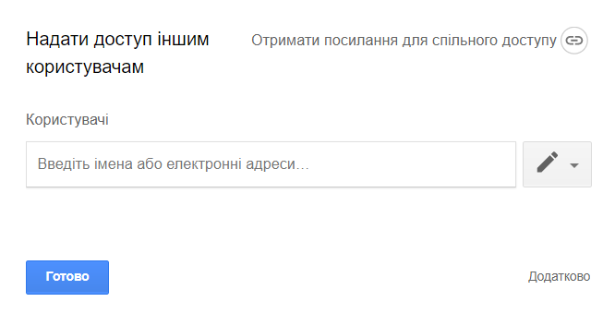
Комунікаційні технології
Розділ 2 § 11
(Продовження…) Надання спільного доступу
У вікні, що відкрилося, увести в поле Користувачі адреси електронних поштових скриньок тих осіб, яким потрібно надати доступ (доступ можна надати тільки для користувачів Gmail).

Slide 27
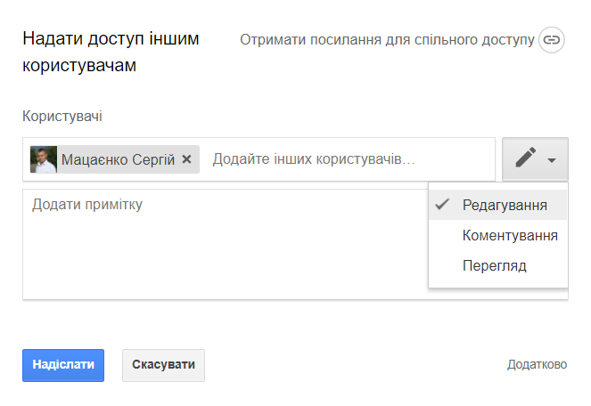
Комунікаційні технології
Розділ 2 § 11
(Продовження…) Надання спільного доступу
Вибрати кнопку для вибору рівня доступу користувачів: редагування, коментування, перегляд.
Вибрати кнопку Надіслати.

Slide 28
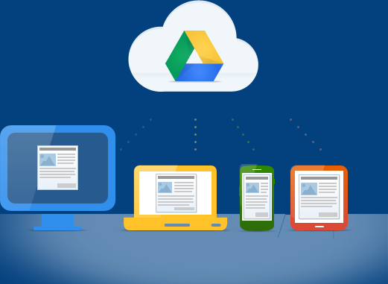
Комунікаційні технології
Розділ 2 § 11
Після цього на вказані електронні адреси автоматично надсилається лист із запрошенням, у якому буде надано посилання на спільний файл (папку). Користувач може перейти за цим посиланням і виконувати ті дії, які були дозволені автором.

Slide 29
Комунікаційні технології
Розділ 2 § 11
Рівень доступу різним користувачам можна надавати різний — хтось може редагувати, хтось — коментувати, а хтось — тільки переглядати.
У такий спосіб доступ до об'єкта матиме тільки певне коло осіб, і ніхто інший (навіть маючи посилання на цей об'єкт) не буде мати можливості працювати з об'єктом.

Slide 30
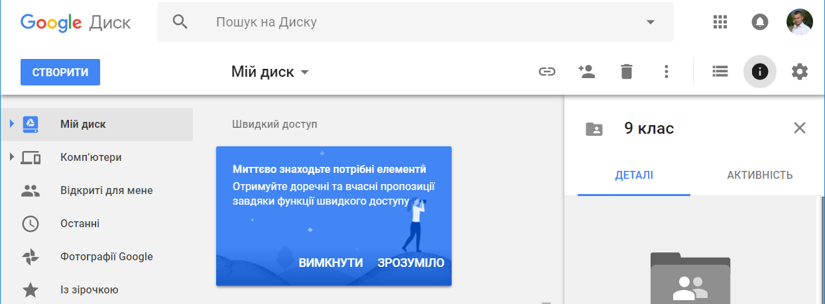
Комунікаційні технології
Розділ 2 § 11
Документи, доступ до яких користувачу надали інші особи, розміщуються на Google Диск у розділі Відкриті для мене.

Slide 31
Комунікаційні технології
Розділ 2 § 11
Також доступ до файла (папки) можна надати, використавши команду Посилання для спільного доступу. Виконання цієї команди автоматично формує посилання на даний файл. Для цього потрібно:
1
Вибрати відповідний рівень доступу до файла чи папки (редагувати, коментувати, переглядати).
2
Скопіювати посилання вибором кнопки Копіювати посилання.
3
Вибрати кнопку Готово.
4
Надіслати це посилання потрібним користувачам або розмістити його на деякому веб-ресурсі.

Slide 32
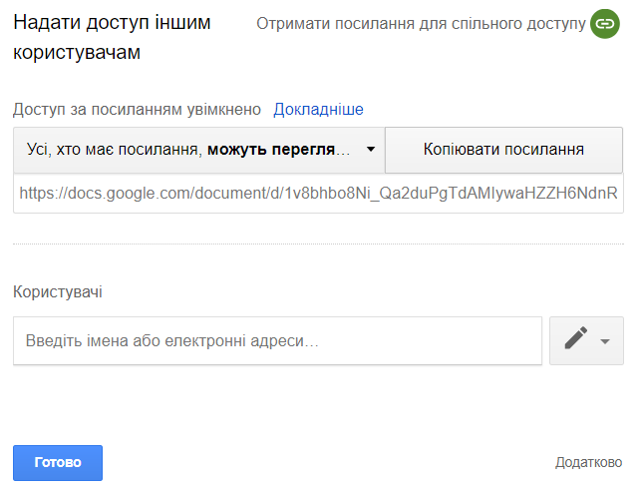
Комунікаційні технології
Розділ 2 § 11
Надання доступу за посиланням:

Slide 33
Комунікаційні технології
Розділ 2 § 11
Таким чином, усі, хто матиме це посилання, зможуть працювати із цим файлом. Користувачі можуть передавати це посилання одне одному ланцюжком, і всі вони будуть мати доступ до цього об'єкта. Фактично ви викладаєте документ у вільний доступ: навіть не маючи акаунта Google, користувачі матимуть доступ до вашого документа. У такий спосіб рекомендується надавати доступ тільки на:
Перегляд
або
Коментування

Slide 34
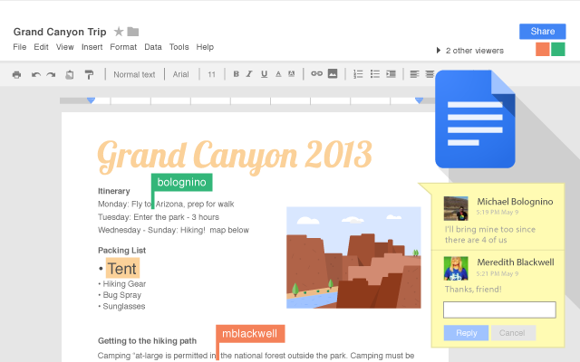
Комунікаційні технології
Розділ 2 § 11
Робота зі спільним Google-документом відбувається в реальному часі, тобто якщо один з користувачів змінює вміст документа, то всі зміни одразу ж відображаються і у вікні інших користувачів.
З одним і тим самим файлом одночасно може працювати до 200 осіб, яких автор документа запросив до спільної роботи з редагування документа.

Slide 35
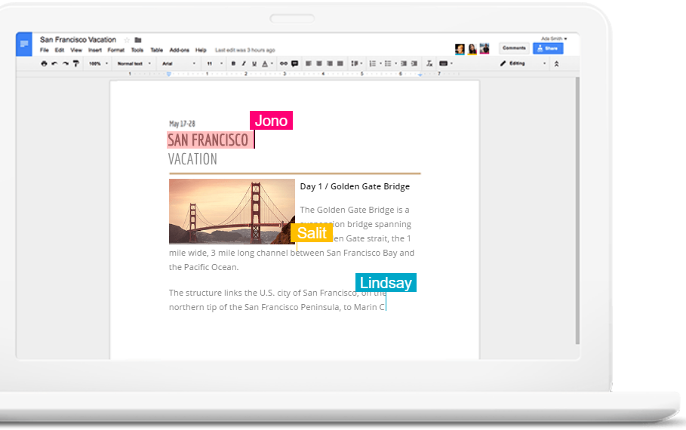
Комунікаційні технології
Розділ 2 § 11
У процесі роботи можна бачити, хто із співавторів одночасно з вами редагує цей документ. Повідомлення про це відображається над Рядком меню у вигляді піктограм-аватарок.

Slide 36
Комунікаційні технології
Розділ 2 § 11
Автор документа за потреби може скасувати всі правки, які було внесено співавторами, повернувшись до попередньої версії. Видалити документ або відмінити спільний доступ може тільки автор документа.

Slide 37
Комунікаційні технології
Розділ 2 § 11
Для організації персонального навчального середовища зазвичай використовують хмарні технології.
Хмарні технології — це інформаційні технології, що передбачають віддалене опрацювання та зберігання даних.

Slide 38
Комунікаційні технології
Розділ 2 § 11
Використовувати хмарні сервіси можна на різноманітних гаджетах:
Ноутбук
Планшет
Нетбук
Смартфон

Slide 39
Комунікаційні технології
Розділ 2 § 11
Також використовувати хмарні сервіси можна незалежно від типу операційної системи, оскільки ці сервіси забезпечують підтримку роботи в різних операційних системах:
Linux
Windows
Android
Apple

Slide 40
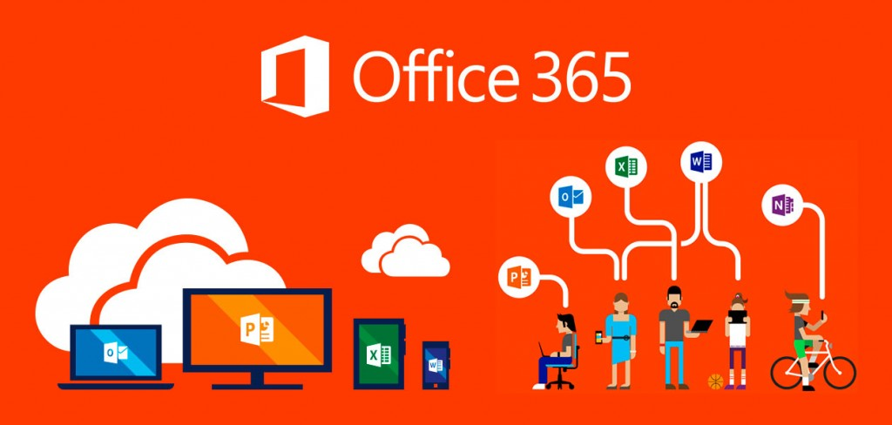
Комунікаційні технології
Розділ 2 § 11
Сьогодні найбільш популярними є хмарні середовища:
Google Suite
Office 365
від компанії Google
від компанії Microsoft

Slide 41
Комунікаційні технології
Розділ 2 § 11
Наприклад, у сховищі Google Диск користувач може використовувати стандартні офісні веб-програми та доповнювати їх список, підключивши інші додатки.
Офісна
веб-програма
Призначення
Спрощений відповідник програми з пакета Office of-line
Google
Документи
Створення й редагування
текстових документів
Microsoft Word, LibreOffice Writer
Google
Таблиці
Створення й редагування електронних таблиць
Microsoft Excel, LibreOffice Calc

Slide 42
Комунікаційні технології
Розділ 2 § 11
(Продовження…) Стандартні офісні веб-програми у сховищі Google Диск
Офісна
веб-програма
Призначення
Спрощений відповідник програми з пакета Office of-line
Google
Презентації
Створення й редагування
презентацій
Microsoft PowerPoint LibreOffice Impress
Google
Малюнки
Створення й редагування
малюнків
Вбудований редактор графіки в офісних програмах

Slide 43
Комунікаційні технології
Розділ 2 § 11
Розробка комунікативної технології має кілька етапів:
перший етап — теоретичний, який передбачає формування цілей і задач, визначення об’єкта, виявлення зовнішніх закономірностей і зв’язків;
другий етап — методичний, який пов’язаний зі складанням технологічної карти/схеми управління, вибором і обґрунтуванням засобів, методів і процедур;
третій етап — процедурний, який передбачає реалізацію практичної діяльності технологічного проекту

